Slide 1





CON REPRODUCCION
MANUAL Y MUSICA

Slide 2

La Actitud

Slide 3
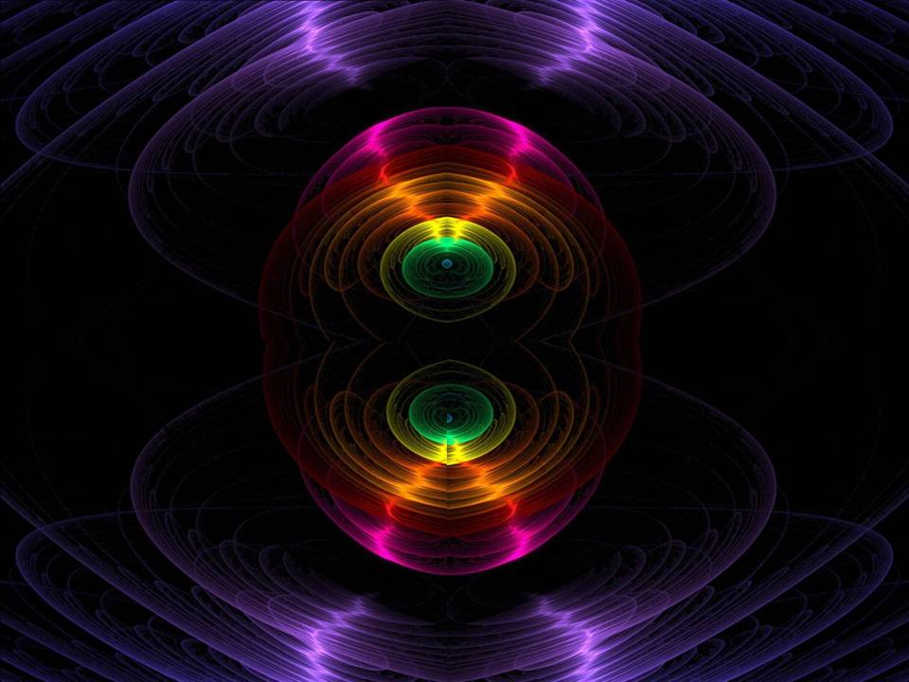

La felicidad es una elección a la cual, podemos acceder en cualquier momento y lugar.

Slide 4

Si eres capaz de cambiarte a ti mismo, el mundo cambiará contigo.

Slide 5

Nuestros pensamientos son los que nos hacen sentir la felicidad y la desgracia, mas no
las circunstancias…

Slide 6



Recuerda que lo único que puedes controlar en el mundo son tus pensamientos, aunque cuando uno está enamorado “ hay razones del corazón que la razón desconoce y se niega a aceptar”.

Slide 7

El momento

Slide 8


La felicidad no está en los años, en los meses o en las semanas, ni siquiera en los días.

Slide 9


A la felicidad sólo se la puede encontrar en cada momento. “ Hoy es el mañana de ayer “

Slide 10

Además la vida siempre tiene el derecho de sorprendernos, así que aprende a vivir el presente sin ningún trauma de tu pasado, ni las expectativas del futuro.

Slide 11

Recuerda que la felicidad no es una meta, sino un trayecto, aprende a disfrutar de cada momento vivido, como si en él se combinaran tu pasado , tu presente y tu futuro.

Slide 12

La imagen

Slide 13


Debemos aprender a amarnos tal como somos, creer en ti mismo da resultados.

Slide 14



Sólo al querernos podemos abrir el corazón a los que nos quieren.

Slide 15

Cuanto más te conozcas, te aceptes y te ames, a ti mismo, en mayor medida podrás darte a los demás.

Slide 16

Debes saber que: “ el camino más difícil es el camino interior” esto debemos recordarlo al menos una vez en la vida.

Slide 17

El cuerpo

Slide 18

Los sentimientos son influenciados por tu postura “no hay nada como una sonrisa”.

Slide 19


Mira serenamente hacia arriba para que siempre puedas reír, pues son pocas las personas que puedan llorar en esa postura.

Slide 20


Una postura adecuada genera una disposición feliz y es muy importante que hagas ejercicio ya que éste nos libera del estrés, generando la secreción de endorfinas, que hacen que nos sintamos bien.

Slide 21

El humor

Slide 22
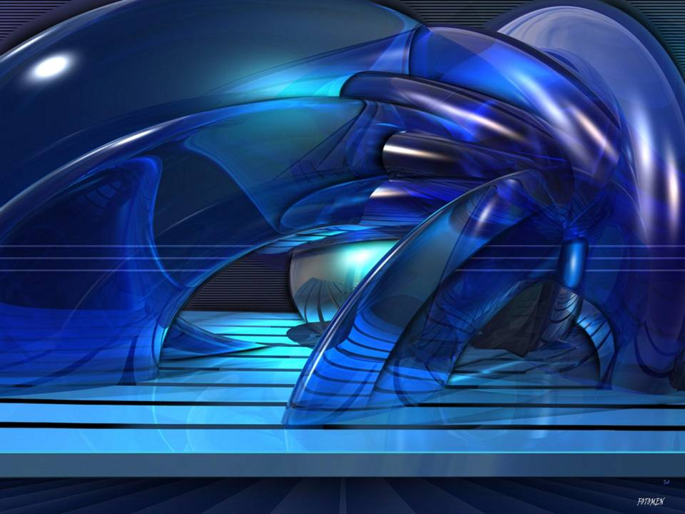

“ La sonrisa es muy importante para mejorar la autoestima”.

Slide 23

Cuando sonreímos, aunque no sintamos nada, nuestro cerebro lo entiende como una señal de que todo va bien y manda un mensaje al sistema nervioso central para que libere una sustancia llamada beta-endorfina, que da a la mente una respuesta positiva.

Slide 24
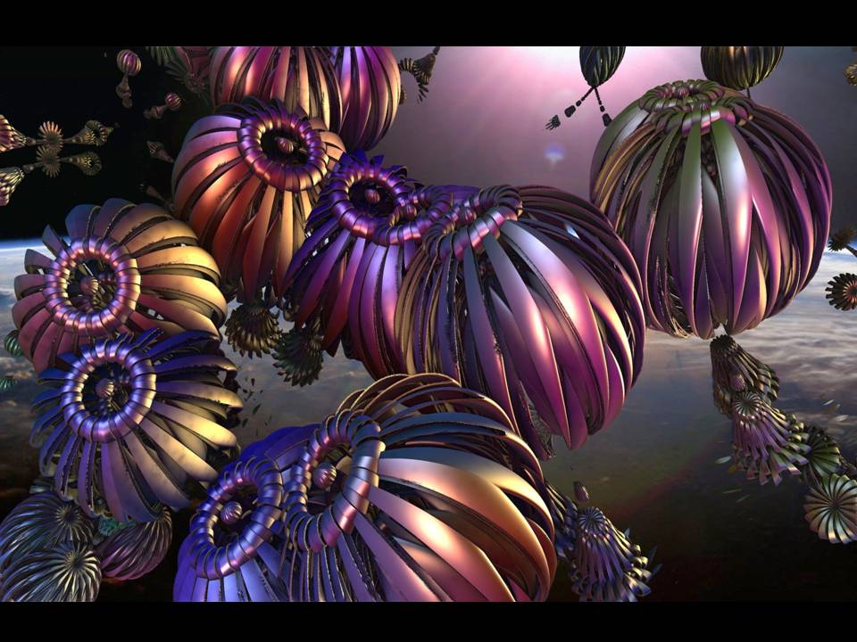








“Dicen que una sonrisa cuesta menos que la electricidad, pero que da más luz”.

Slide 25


Además, con cada sonrisa que le das a alguien o a ti mismo, siembras una semilla de esperanza para una felicidad compartida.

Slide 26
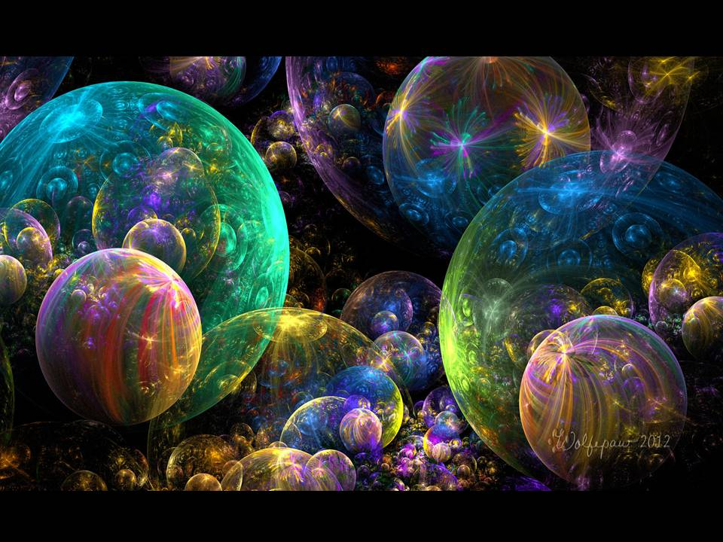
Las metas

Slide 27


Sabes cuál es la diferencia entre un sueño y una meta?

Slide 28
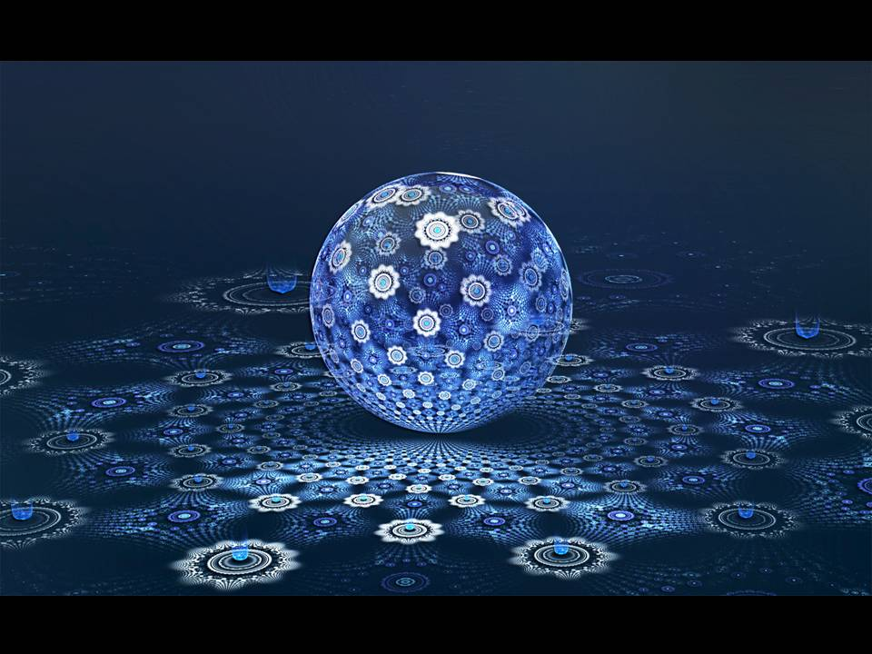

Una meta es un sueño con una fecha concreta para convertirse en realidad.

Slide 29



Un sueño es sólo un sueño, algo que está fuera de la realidad…. así que atrévete a soñar, pero atrévete también a esforzarte por lograr que esos sueños se hagan realidad.

Slide 30





“Apunta hacia la luna, pues aunque te equivoques, irás a parar a las estrellas”.

Slide 31
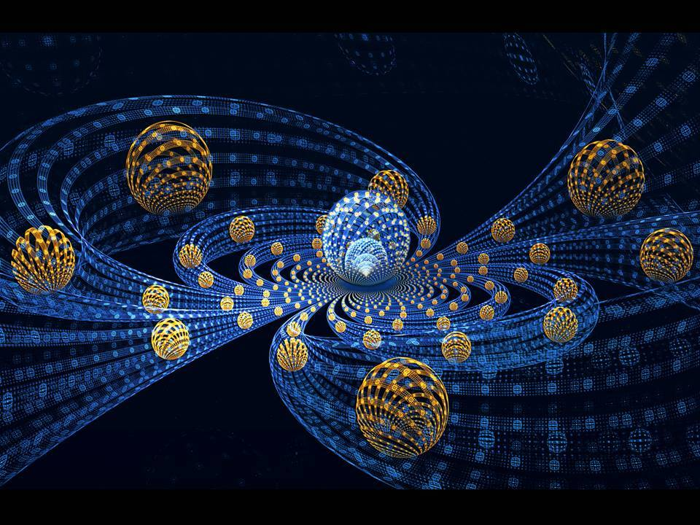

Y cuando te pongas una meta difícil, o creas que tienes un sueño imposible, recuerda que el éxito es sólo la recompensa, pues lo que vale es el valor de tu esfuerzo.

Slide 32




Slide 33
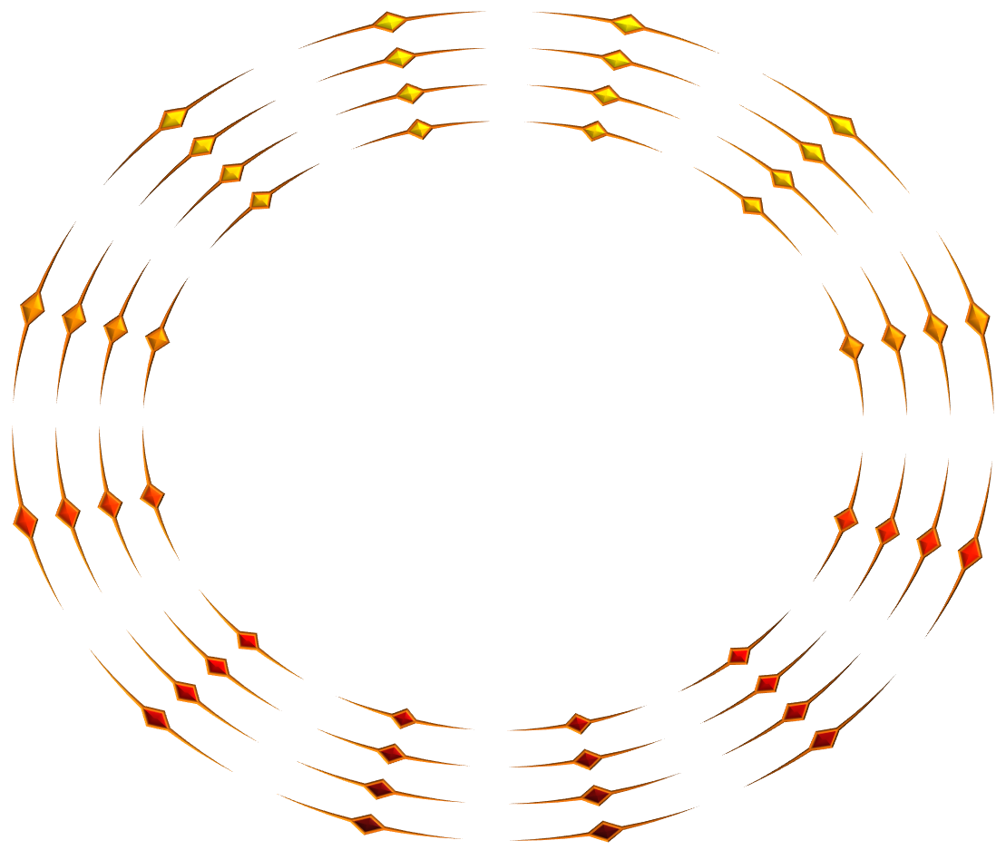





Slide 34



Accede a la sección que desees desde aquí:
Propia Creación
De la Red
Dedicatorias | Fechas Especiales | Graciosos
Historia y Arte | Lugares | Musicales
Naturaleza y Ciencias | Política | Reflexión
Religiosos | Románticos | Salud
Dedicatorias | Fechas Especiales | Graciosos
Historia y Arte | Lugares | Musicales
Naturaleza y Ciencias | Política | Reflexión
Religiosos | Románticos | Salud
Si deseas recibir pps periódicamente en tu correo electrónico subscríbete aquí:

